Slide 1
Food website
Group 1
Class : 20DTHC1

Slide 2
Các phần trình bày
One
Tổng quan đề tài
Two
Chi tiết đề tài
Three
Kết luận và hướng phát triển

Slide 3
Tổng quan đề tài
1. lý do chọn đề tài
2. Thực tiễn
3. Công nghệ sử dụng

Slide 4
1. Lý do chọn đề tài và thực tiễn cho thấy
Thị Trường
Chi Phí
Tiềm năng
FoodWeb
thị trường mua bán hàng hóa trực tuyến đang ngày càng phát triển và trở thành xu hướng phổ biến trong thời đại công nghệ 4.0.
trang web bán hàng không chỉ giúp doanh nghiệp tiết kiệm chi phí về mặt quảng cáo và tiếp thị, mà còn mang lại sự thuận tiện và linh hoạt cho khách hàng
Trang web có thể được tùy chỉnh để phù hợp với các chiến lược kinh doanh của doanh nghiệp và thu thập thông tin từ khách hàng
Việc chọn đề tài làm web bán hàng là một quyết định đúng đắn để phát triển doanh nghiệp trong thời đại số hiện nay
Suy ra

Slide 5
Công cụ và công nghệ sử dụng
ASP.NET
ASP.NET là một nền tảng phát triển ứng dụng web do Microsoft phát triển và được xây dựng trên nền tảng .NET Framework.
SQL
Vs code
SQL (Structured Query Language) là một ngôn ngữ lập trình được sử dụng để truy vấn và quản lý cơ sở dữ liệu quan hệ.
( Database)
VS Code (Visual Studio Code) là một trình biên tập mã nguồn mở được phát triển bởi Microsoft.
( Font_end )

Slide 6
Chi tiết đề tài
FOODWEB
databae
font_end
Back_end
Sơ đồ database và thuộc tính.
Giao diện người dùng và giao diện quản lý .
Chức năng của website cần có .

Slide 7
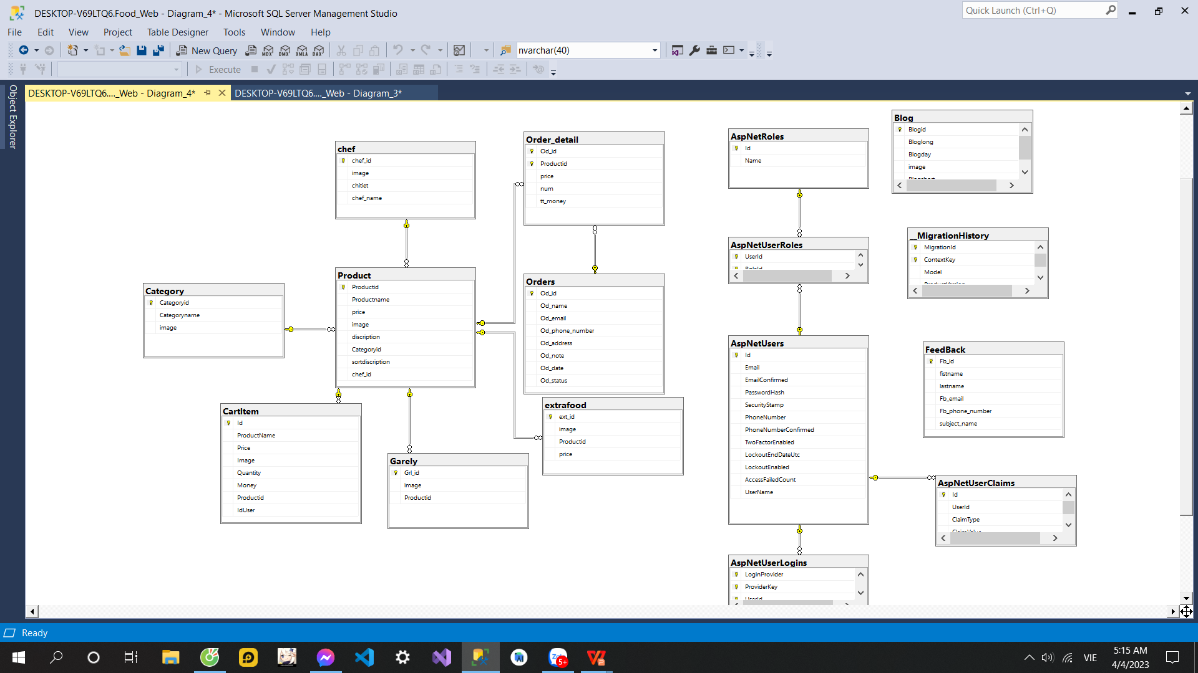
Database
Một vài thực thể chính
Category ( id,name, .. )
Product ( id,name ,price ......)
Oder ( id,price,quantity,num)
Feedback (id,status,....)
chef (id , name , image .....)

Slide 8
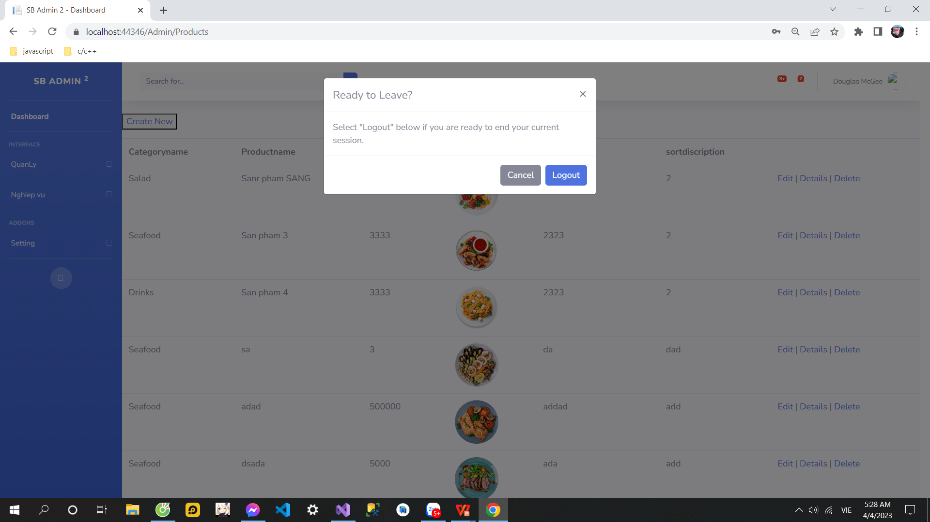
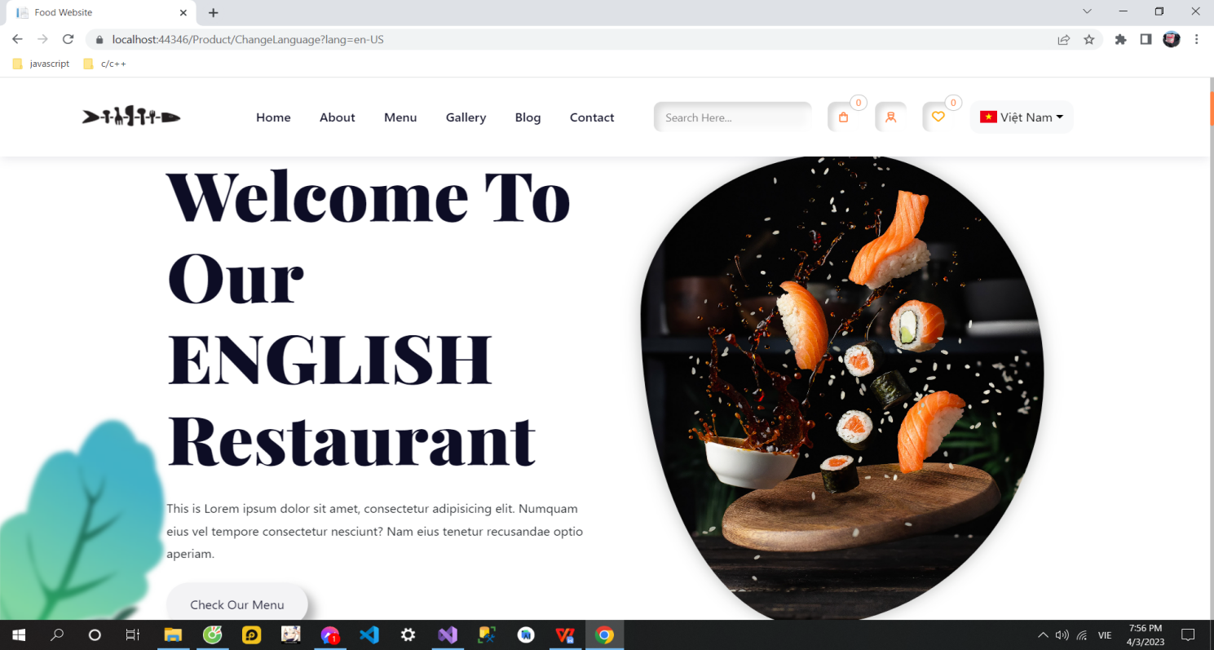
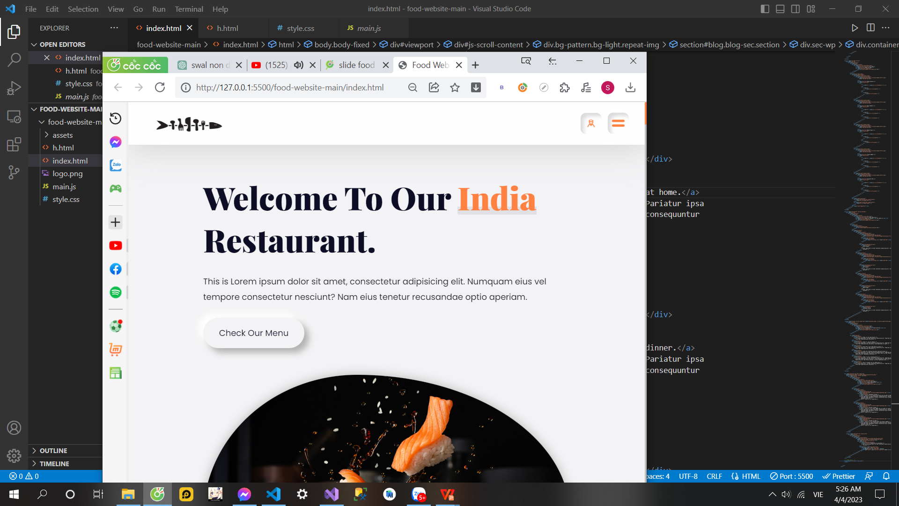
Giao diện
giao diện tích hợp khi thu nhỏ
Giao diện người dùng
Giao diện admin

Slide 9
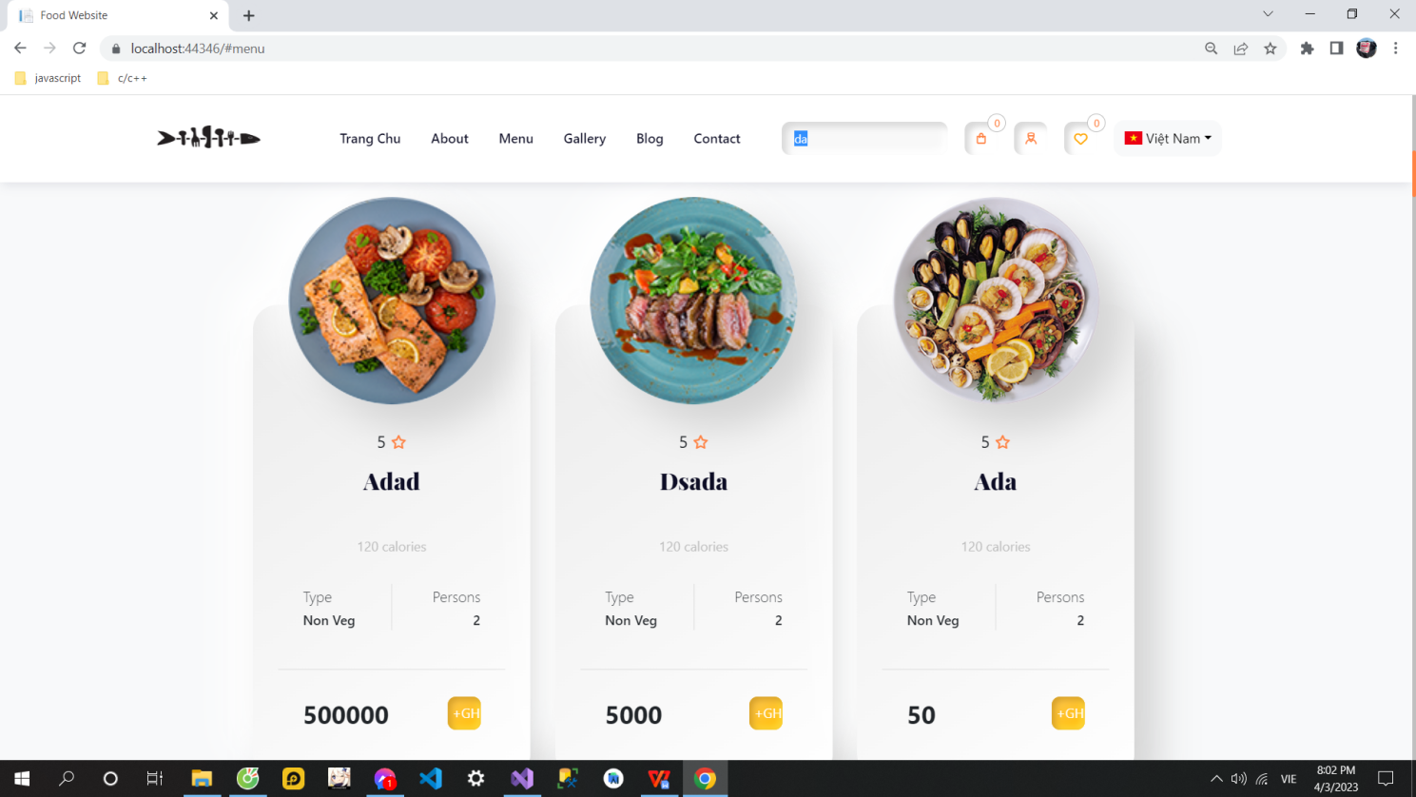
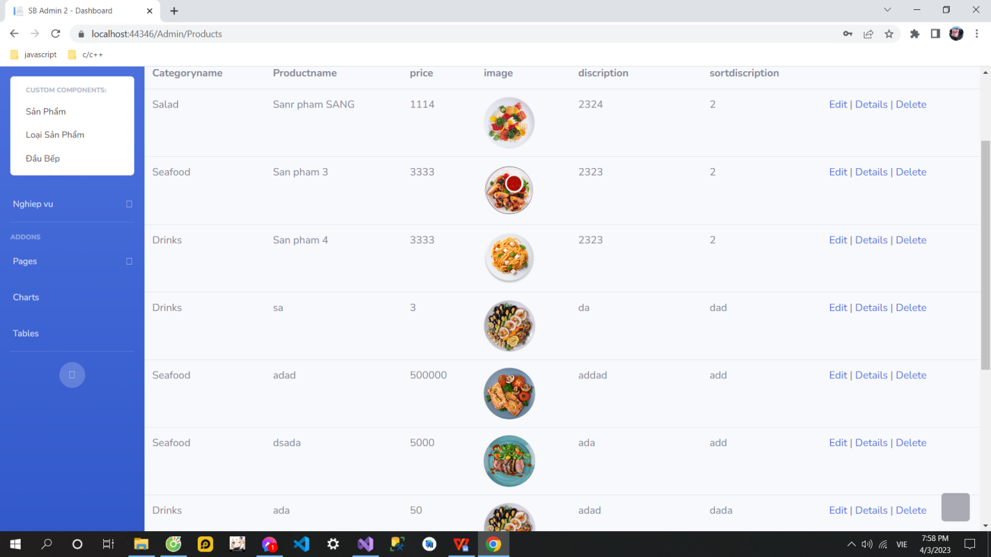
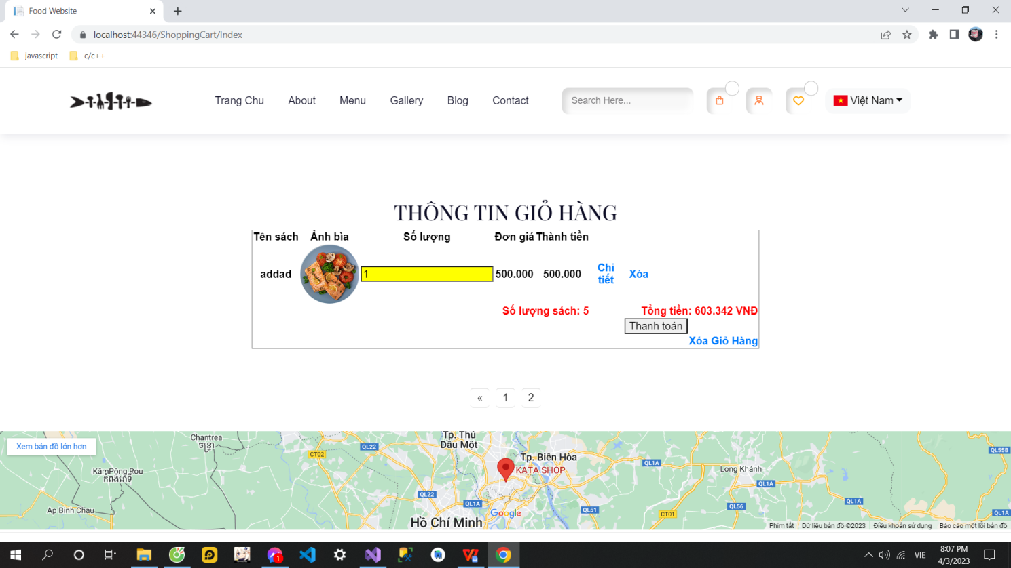
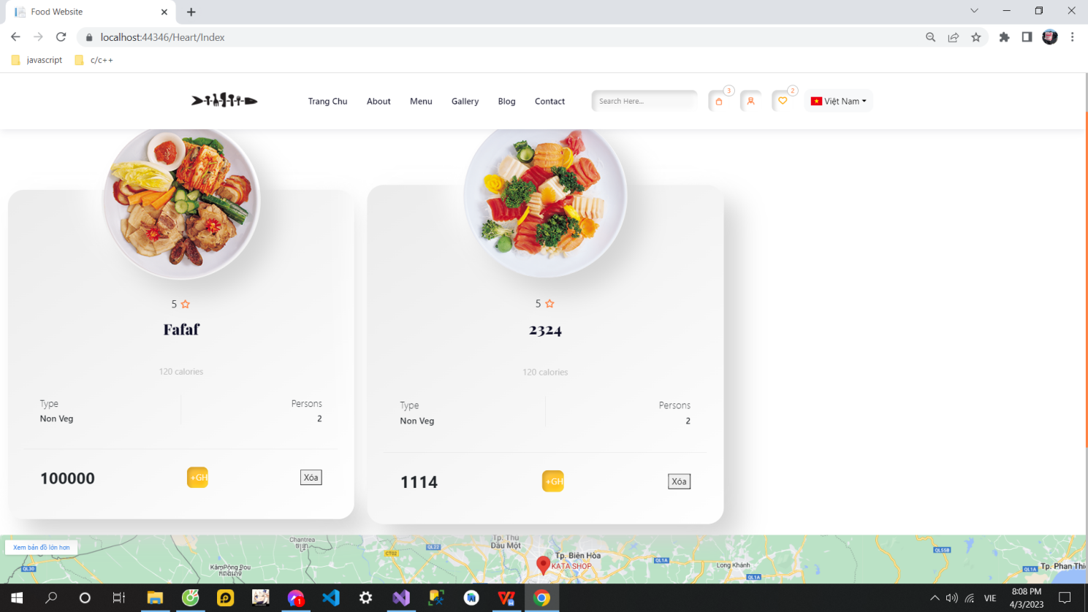
Chức năng
fOODWEB
Tìm kiếm
Quản lý
Giỏ hàng
Mục ưa thích

Slide 10
kết luận và hướng phát triển
Đã vận dụng hầu hết các kiến thức mà thầy đã truyền đạt trong môn học này .
Kết luận
làm được
Chưa làm được
Chưa tích hợp được hình thức thanh toán vào website
Ưu điểm website
khuyết điểm
Đây là website đầu tiên nhóm tôi làm được tuy chỉ thô sơ đơn giản nhưng phần nào cũng cung cấp nhưng dịch vụ và nhu cầu cần thiết cho 1 website thương mại điện tử
Đây là website đầu tiên nhóm tôi làm giao diện còn cứng nhắc nhiều chức năng vẫn đang trong quá trình phát triển .

Slide 11
DEMO

Slide 12
Cám ơn thầy và các bạn đã lắng nghe !!!!!

